Slide 1

KTUTS
Khởi động
Notes:
Hương Thảo – Zalo 0972.115.126. Các nick khác đều là giả mạo

Slide 2
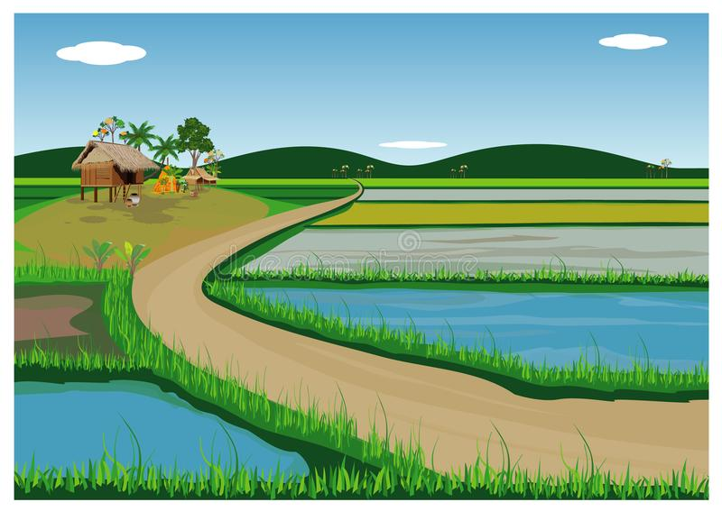










CÁNH DIỀU TUỔI THƠ

Slide 3


Thả diều là một trò chơi dân gian gắn liền với tuổi thơ của các bạn nhỏ. Nào bây giờ chúng ta cùng nhau đi thả diều. Mỗi câu trả lời đúng của các em sẽ giúp cho những bạn nhỏ trong trò chơi có thêm những con diều mới nhé!

Slide 4








Học tiếp
Notes:
Bấm vào ốc sên để ra các câu hỏi, trả lời xong bấm ốc sên quay lại rồi bấm vào bạn nhỏ tương ứng

Slide 5




Vùng Đồng bằng Bắc Bộ có nghề truyền thồng nào?
A. Trồng tiêu
B. Trồng cà phê
C. Trồng lúa nước
Notes:
Bấm vào ốc sên để quay lại

Slide 6

Điều kiện để Đồng bằng Bắc Bộ trở thành vùng sản xuất lúa lớn thứ hai của cả nước là?
A. Có đất đai phù sa màu mỡ
B. Có nguồn nước dồi dào
Người dân có nhiều kinh nghiệm trồng lúa
D. Cả 3 đáp án đều đúng
Notes:
Bấm vào ốc sên để quay lại

Slide 7

Nghề thủ công nổi tiếng của Vùng Đồng bằng Bắc Bộ là ?
A. Gốm sứ
B. Dệt lụa
C. Chạm bạc
D. Cả 3 đáp án trên đều đúng

Slide 8
Để có được hạt lúa, người nông dân phải trải qua mấy công đoạn chính?
A. 3 công đoạn
B. 2 công đoạn
C. 5 công đoạn
D. 4 công đoạn

Slide 9



(Tiết 3)

Slide 10


KTUTS

Slide 11




Hoạt động 1: Tìm hiểu về hệ thống đê ở vùng Đồng bằng Bắc Bộ.

Slide 12

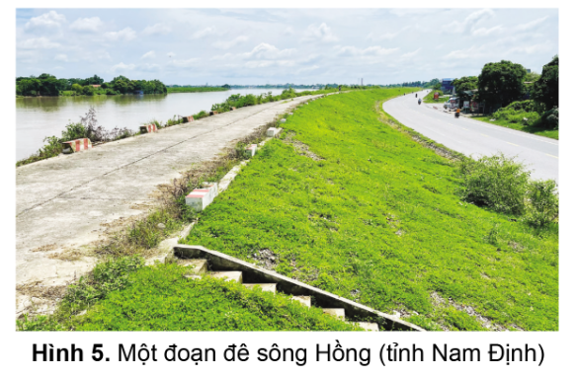

Đọc thông tin và quan sát hình 5, em hãy mô tả hệ thống đê ở vùng Đồng bằng Bắc Bộ và cho biết vai trò của đê.

Slide 13




Mô tả hệ thống đê sông Hồng?
Nêu vai trò của hệ thống đê ở vùng Đồng bằng Bắc Bộ?
Notes:
Thiết kế: Hương Thảo – Zalo 0972115126. Các nick khác đều là giả mạo, ăn cắp chất xám

Slide 14
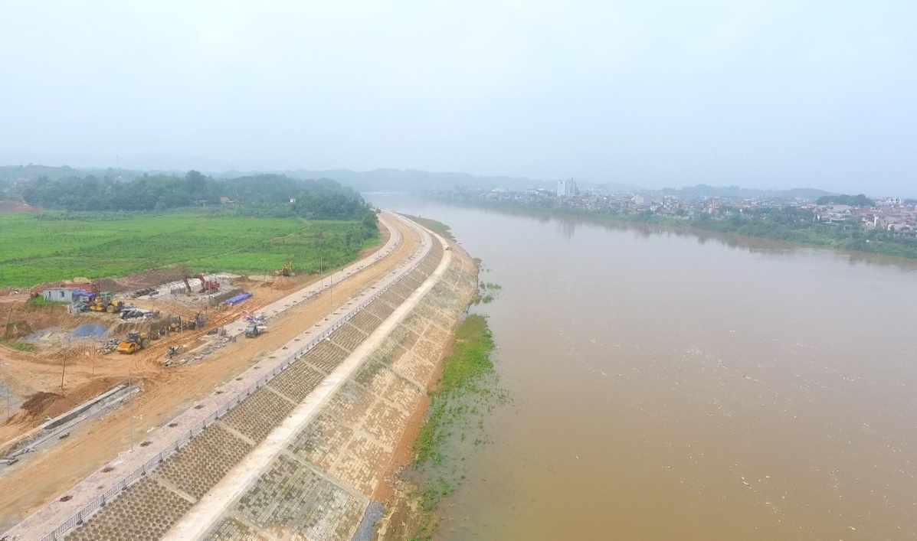
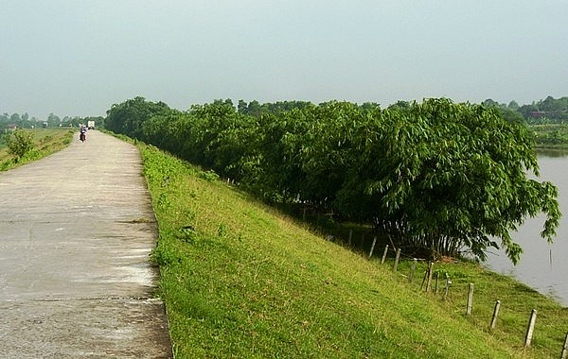
Hệ thống đê ở vùng Đồng bằng Bắc Bộ có tổng chiều dài lên tới hàng nghìn ki-lô-mét, đó là một công trình vĩ đại của người dân trong việc ngăn lũ ở sông.

Slide 15
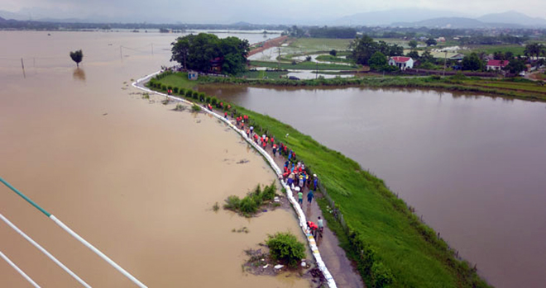
Vai trò của đê: Ngăn lũ sông, nhờ đó đời sống người dân được đảm bảo, các hoạt động sản xuất phát triển, các công trình, di tích lịch sử văn hoá được bảo tồn.

Slide 16



KTUTS

Slide 17


Khi nói về vai trò của đề ở vùng Đồng bằng Bắc Bộ, bạn Lan nói rằng: “Hệ thống đê ven sông có tác dụng chủ yếu trong việc trị thuỷ”. Bạn Tuấn lại cho rằng: “Hệ thống đê đã làm cho phần lớn diện tích đồng bằng không được bồi đắp thêm phù sa hằng năm”. Nếu là bạn cùng lớp, em sẽ nói gì với hai bạn? Tại sao?
Thảo luận nhóm

Slide 18
Ý kiến của cả 2 bạn đều đúng, đều nói lên vai trò của hệ thống đê sông Hồng đối với người dân vùng Đồng bằng Bắc Bộ. Vì:
Hệ thống đê sông Hồng là công trình vĩ đại của người dân vùng Đồng bằng Bắc Bộ trong việc ngăn lũ của các dòng sông. Nhờ có hệ thống đê ven sông mà đời sống của người dân được đảm bảo hơn; dân cư phân bố rộng khắp đồng bằng; nông nghiệp, công nghiệp và dịch vụ phát triển; nhiều di tích lịch sử, văn hóa,... được lưu giữ.
Hệ thống đê làm cho phần lớn diện tích đất không được bồi đắp thêm phù sa hằng năm và tạo nên nhiều vùng đất trũng. Ngược lại, phía ngoài đê, đất phù sa vẫn được bồi đắp, vì vậy, hiện nay, đồng bằng sông Hồng vẫn đang tiếp tục được mở rộng về phía biển.

Slide 19

Dặn dò:
Ôn lại nội dung bài
Chuẩn bị tiết sau

Slide 20

Notes:
Hương Thảo – Zalo 0972115126. Các nick khác đều là giả mạo

